Slide 1
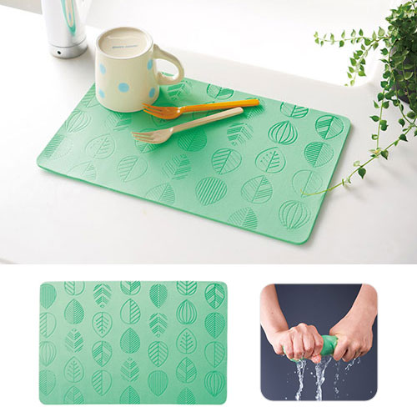
【提案書】
吸水力バツグン!水切りマット
特徴
洗って絞るだけで何度も繰り返し使うことが可能な、吸水力抜群の水切りマットです。エンボス加工で入れられたデザインもナチュラルかつオシャレ。ノベルティ用などとしても人気の商品です。
納期
納期スペース
仕様
素材：ポリビニルアルコール
サイズ：200×300×3mm
包装：包装袋
生産国：中国
お見積
お見積りスペース

